Slide 2
Sezione 3 Unità 3, 4
Claudio Cristiani
E soprattutto sogna!
Mosè, il liberatore

Slide 3
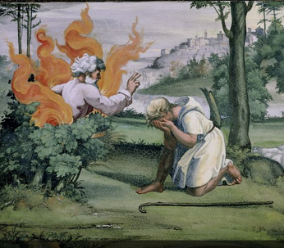
Per entrare in argomento
Dio in dialogo con l’umanità
Dio scelse Mosè per instaurare un dialogo con l’umanità. Mosè non si limitò a “sentire”
le sue parole, ma le “ascoltò”, cioè vi prestò attenzione cercando di comprenderle.
Perché è importante saper ascoltare gli altri?
Secondo voi che cosa significa dialogare
con qualcuno?
Quali opportunità offre
il dialogo?
Scuola di Raffaello, Roveto ardente, 1517-1519;
Città del Vaticano, Logge Vaticane.

Slide 4
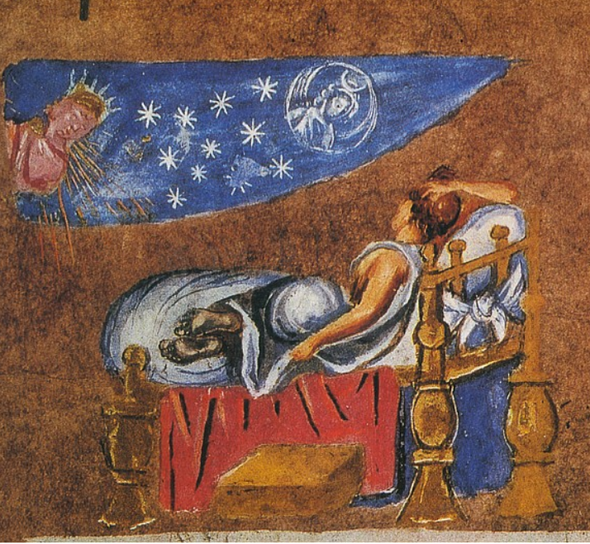
Schiavi in Egitto
Secondo il racconto biblico, i figli di Giacobbe si spostarono dalla terra di Canaan in Egitto, seguendo le sorti di uno dei fratelli più giovani: Giuseppe.
Giuseppe aveva il dono di interpretare
i sogni e grazie a questa dote si guadagnò
la fiducia del faraone e divenne primo ministro.
Gli Israeliti divennero numerosi e gli Egizi
per paura che si impadronissero del regno
li resero schiavi.
Il sogno di Giuseppe; Vienna, Biblioteca Nazionale.

Slide 5
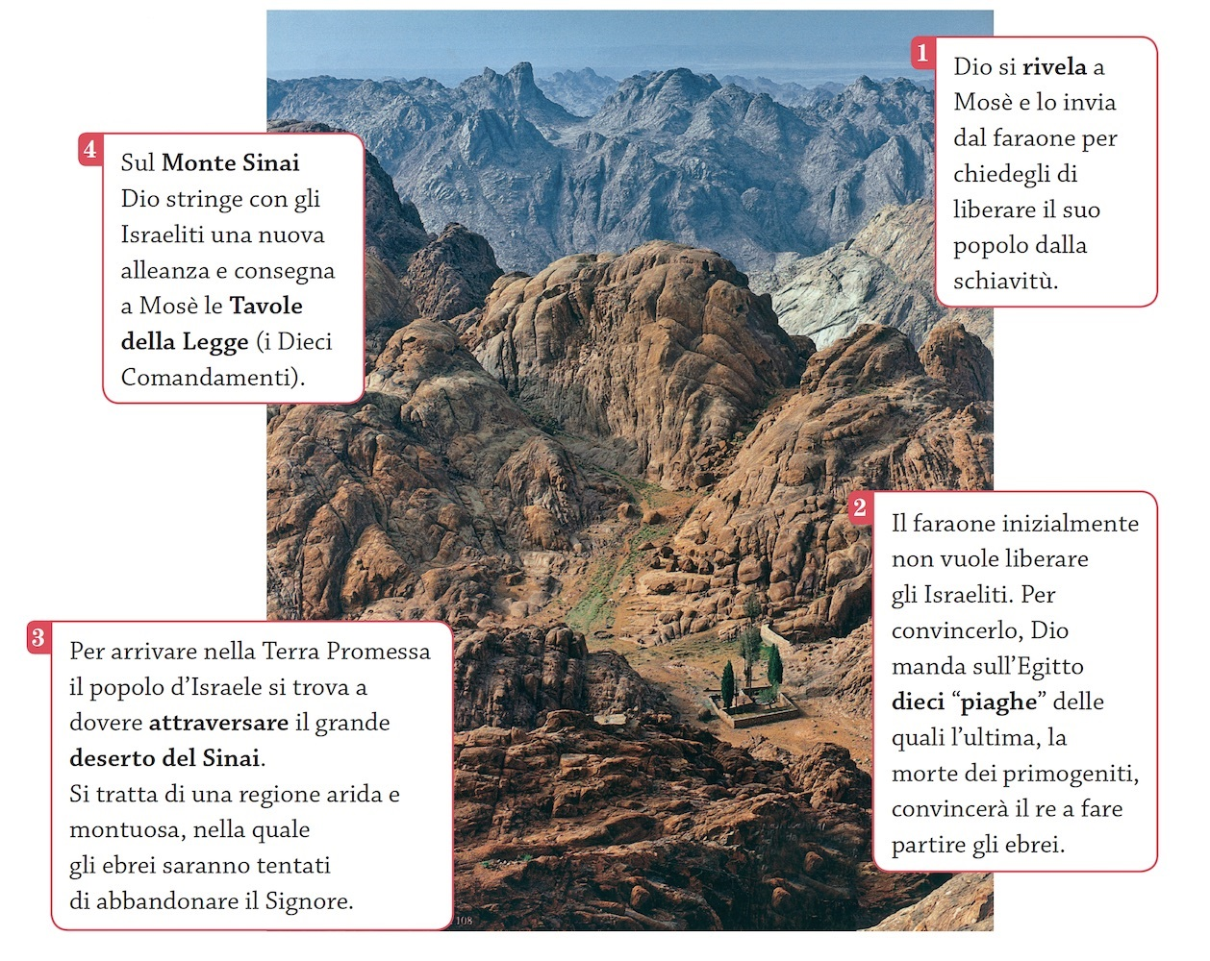
La chiamata di Mosè
Dio però non abbandonò
il suo popolo e mandò Mosè
a liberarlo.
In che modo? Scopritelo svolgendo l’attività
di flipped classroom
a p. 87 vol. 1 e vol. unico, attraverso il video
e le pagine digitali.
Completate il puzzle
delle idee a p. 84 vol. 1
e vol. unico e svolgete l’esercizio interattivo.

Slide 6
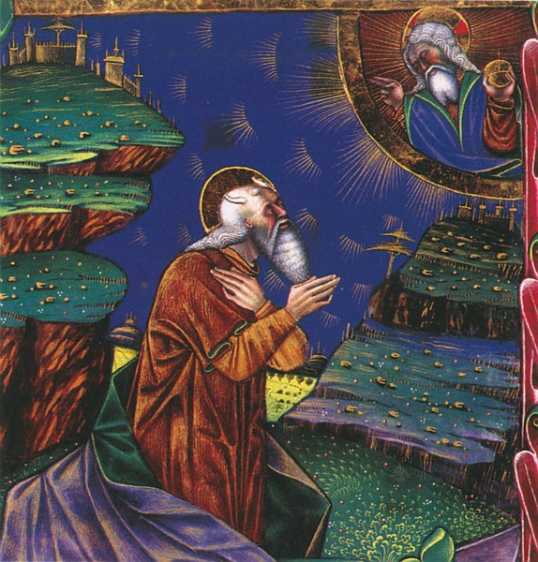
Una storia di fiducia
La storia di Mosè è narrata nel libro dell’Esodo ed è una storia di fiducia:
Dio ha fiducia in Mosè;
Mosè ha fiducia in Dio.
È importante fidarsi degli altri,
ma non ci si può fidare di tutti.
Voi di chi vi fidate? Chi si fida di voi?
Perché è importante fidarsi
di qualcuno? Raccontate.
Dio appare a Mosè inginocchiato in preghiera,
XV secolo.

Slide 7
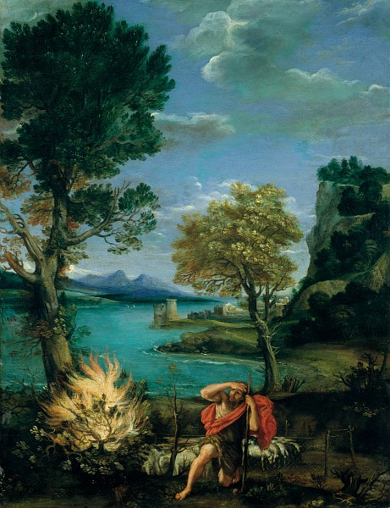
La Rivelazione del nome di Dio
Mosè era ebreo, ma fu allevato alla corte
del faraone.
Potete approfondire la sua storia leggendo
il libro di testo a p. 84 vol. 1 e vol. unico.
Mosè fu scelto da Dio per guidare il popolo
di Israele nella liberazione dalla schiavitù
e verso la Terra Promessa.
Dio si manifestò a Mosè attraverso un roveto ardente e gli rivelò il suo nome: YHWH.
Il nome è importante per definire l’identità personale e per mettersi in relazione
con gli altri. Sapete qual è il significato
del vostro nome?
Domenichino (Domenico Zampieri), Paesaggio
con Mosè e il roveto ardente, 1610-1616;
New York, Metropolitan Museum.

Slide 8
Giocate con Mosè
Risolvete il seguente rebus e scoprirete che cosa fece
il popolo ebraico guidato da Mosè.

Slide 9
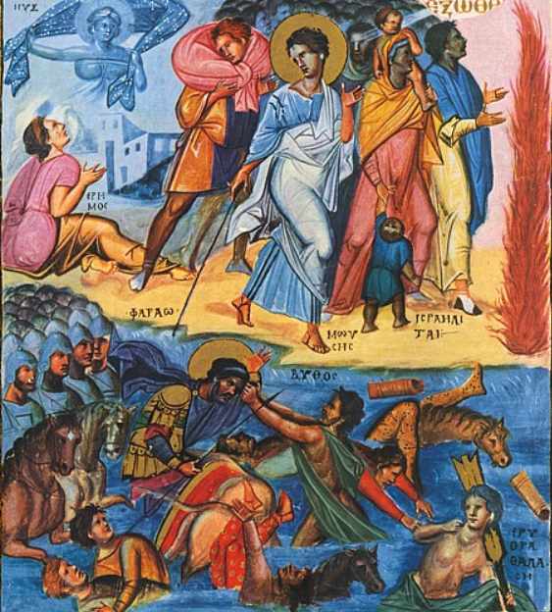
L’uscita dall’Egitto
Con l’aiuto di Dio, Mosè compì grandi prodigi
e l’Egitto fu colpito dalle dieci piaghe.
Potete approfondire a p. 61 vol. 1 e vol. unico.
L’ultima, la morte di tutti i primogeniti egiziani, convinse il faraone a lasciar partire gli Israeliti
ed ebbe inizio l’esodo.
Cercate il significato del termine a p. 88 vol. 1 e vol. unico.
Il faraone cambiò idea e inseguì gli Israeliti,
ma attraversando il mar Rosso gli Egiziani furono travolti dalla marea.
Mosè attraversa il mar Rosso; Parigi,
Bibliothèque Nationale.

Slide 10
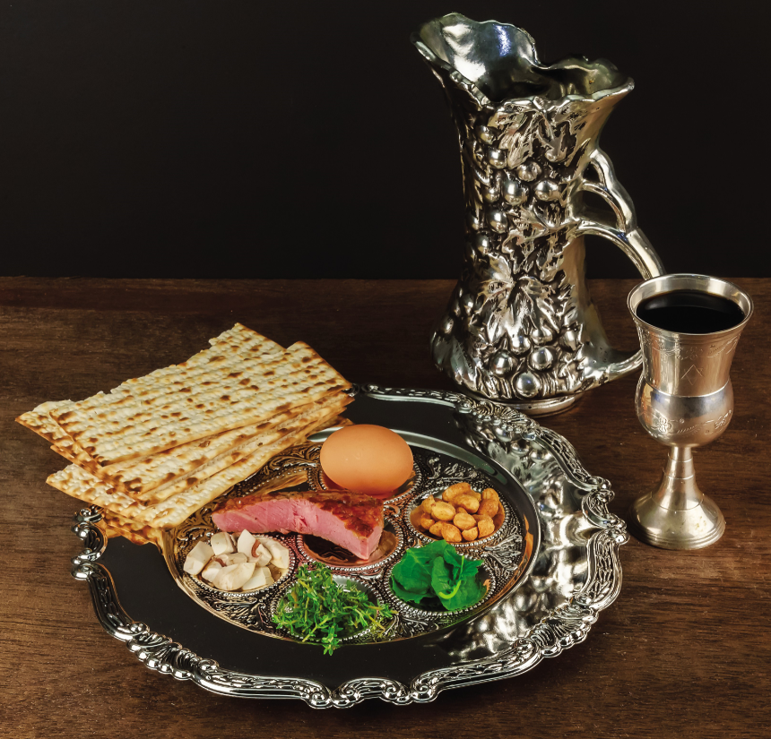
La Pasqua ebraica
Tutta la vicenda segnò l’avvio
della celebrazione della Pasqua (Pesah, Pasqua), che da allora
in poi ricorre ogni anno ed è la festa più importante per gli ebrei
in ricordo della liberazione
dalla schiavitù egizia.
Anche nel cristianesimo si celebra la Pasqua. Sapete qual è
il significato di questa festa
per i cristiani?

Slide 11
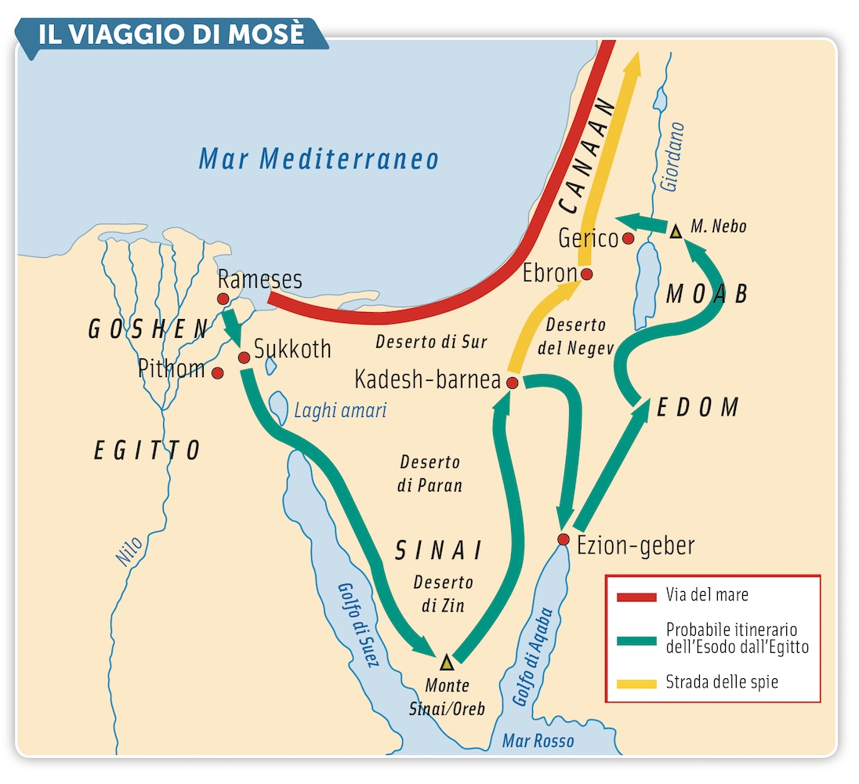
In cammino verso la Terra Promessa
Usciti dall’Egitto, gli Israeliti affrontarono
un lungo e faticoso viaggio attraverso
il deserto della penisola del Sinai.
Seguite il viaggio compiuto da Mosè sulla cartina e svolgete l’attività proposta a p. 89 vol. 1 e vol. unico.
Anche oggi, come ai tempi di Mosè,
ci sono persone che affrontano spostamenti lunghi alla ricerca
di una terra in cui ci siano pace
e lavoro. Ne conoscete qualcuna? Raccontate.

Slide 12
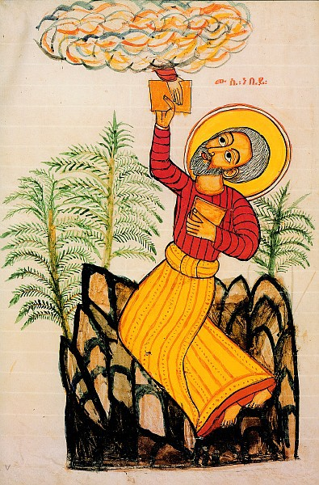
L’alleanza e la Legge
Sul monte Sinai venne stipulata una nuova alleanza tra Dio e il popolo ebraico,
con la consegna a Mosè delle Tavole
della Legge contenenti le dieci “Parole”
o Comandamenti.
Con questa alleanza Israele riconobbe YHWH come unico Dio e si impegnò a rispettare
la Legge di Dio.
Mosè fece costruire il Tabernacolo
(un santuario portatile), all’interno del quale, nell’Arca santa, furono riposte le Tavole.
Guardate il video su Mosè e l’Arca.
Mosè riceve da Dio la seconda tavola
della Legge, Vangelo etiopico, XVIII secolo.

Slide 13
Giocate insieme
Giocate con l’associazione sillabica.

Slide 14
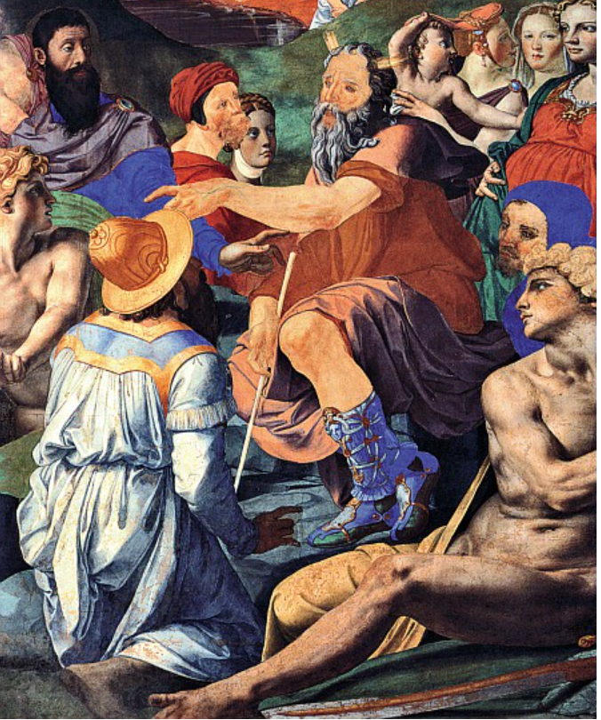
Lo stanziamento nel Canaan
Mosè morì prima di entrare
nella Terra Promessa. Sarà Giosuè a condurre il popolo ebraico
nella terra di Canaan (nota anche come Terra Promessa).
Terra Promessa, Terra
di Canaan: con quali nomi
è conosciuta oggi? Che cosa sapete delle divisioni che ancora feriscono questa terra?
Agnolo Bronzino, Mosè investe Giosuè come suo successore, 1540-1545; Firenze, Palazzo Vecchio.

Slide 15
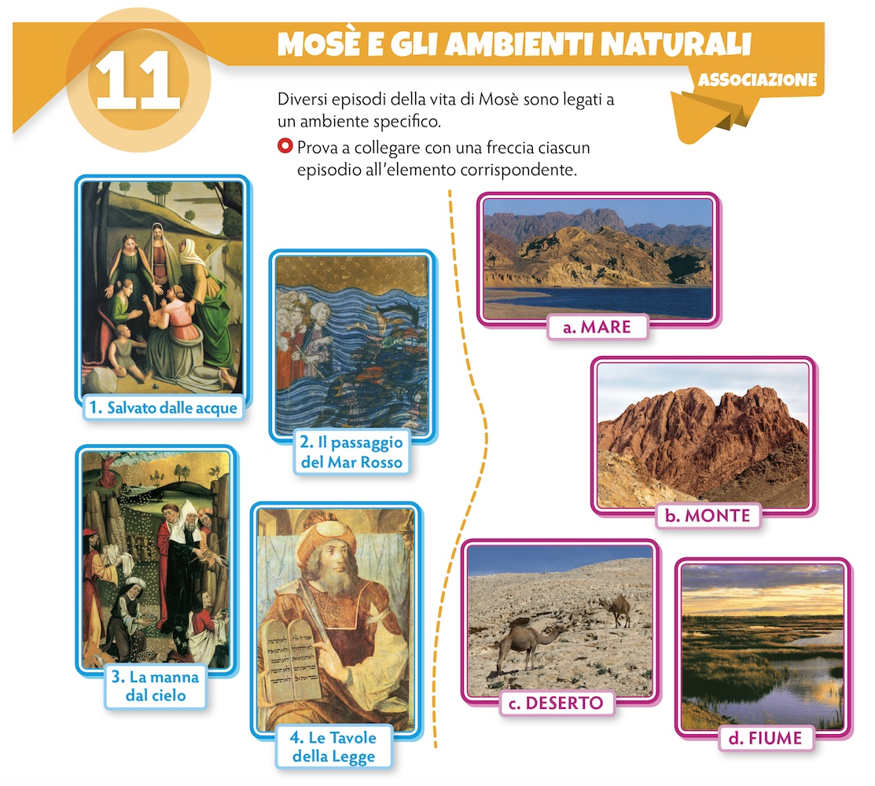
Gli ambienti di Mosè
Giocate con le associazioni
tra le immagini.
1. Gisberto Ceracchini, Mosè salvato dalle acque, 1925.
2. Il passaggio nel Mar Rosso, miniatura
dall’Haggadah d’or de Catalogne, XIV secolo.
3. Raccolta della manna dal cielo, 1480-1490.
4. Giusto di Gand, Mosè con le tavole della Legge,
XV secolo; Urbino, Galleria Nazionale delle Marche.

Slide 16
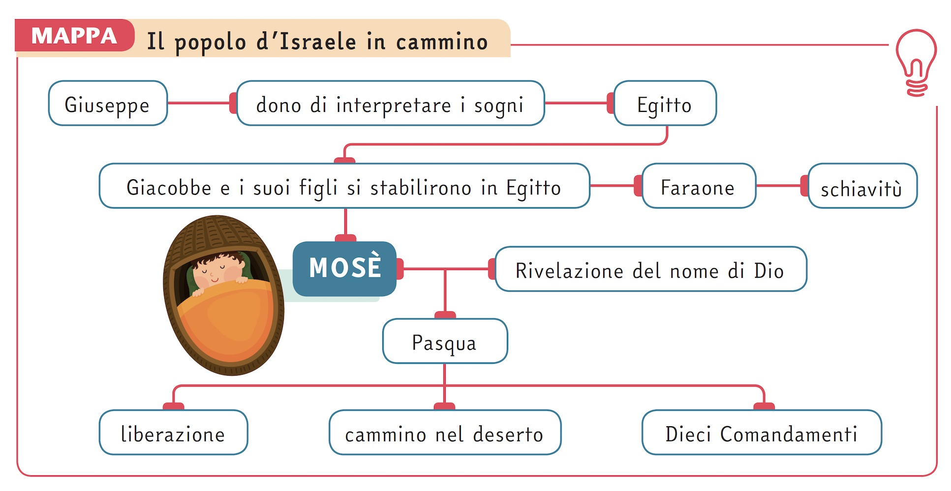
Mappa concettuale
Completate il puzzle delle idee di p. 88 vol. 1 e vol. unico
e mettetevi alla prova svolgendo l’esercizio interattivo.

